Slide 1
高级语言程序设计
哈尔滨工业大学（深圳）
计算机科学与技术学院
杨旭东(13351271687)
QQ群:1038671384
(20秋深圳C语言)
Notes:
试题类型。
冯诺依曼计算机的体系结构、二进制、内存编址（内存的特点，按字节线性编址）

Slide 2
第2章 C数据类型
课件.版权: 哈尔滨工业大学. 苏小红 sxh@hit.edu.cn

Slide 3

<number>/50

Slide 4

第2章 学习内容
C语言的数据类型
常量和变量
如何定义变量和为变量赋值
<number>/50

Slide 5

问题1：数据在计算机中是如何存储的？
冯·诺依曼计算机
  指令和数据都同样存储在内存中
  都以二进制（Binary）形式存储在内存中
输入设备
代码和数据
存储器
输出数据
输出设备
控制器
运算器
CPU
（运行代码）
<number>/50
Notes:
运算器：arithmetic unit，计算机中执行各种算术和逻辑运算操作的部件。运算器的基本操作包括加、减、乘、除四则运算，与、或、非、异或等逻辑操作，以及移位、比较和传送等操作，亦称算术逻辑部件（ALU）。
控制器（英文名称：controller）是指按照预定顺序改变主电路或控制电路的接线和改变电路中电阻值来控制电动机的启动、调速、制动和反向的主令装置。由程序计数器、指令寄存器、指令译码器、时序产生器和操作控制器组成，它是发布命令的“决策机构”，即完成协调和指挥整个计算机系统的操作。

Slide 6
问题2：为什么用二进制存储？
为什么用二进制存储，不用十进制？
  二进制在电器原件中容易实现，双稳态器件很多
    电压的高和低、电容器的充电与放电、脉冲的有与无、晶体的导通与截至
  二进制运算比进行十进制运算简单得多
  二进制易于实现物理上对数据的存储（如光盘等），且与逻辑判断正好可以形成一一对应关系。
    用1表示“真”，用0表示“假”
  诠释了计算机的哲学——复杂事物由简单事物构成
<number>/50

Slide 7
问题3：何为二进制？
十进制
  用0-9这十个数中的一个表示十进制的一位数
  “逢10进1”的进位原则，基为10
  每位数字都有一个权值，是10的幂次
  十进制表示的数值可写成按位权展开的多项式之和
    例如，十进制数123.45可表示为
    1×10²+2×10¹+3×10⁰+4×10⁻¹+5×10⁻²
<number>/50

Slide 8
问题3：何为二进制？
二进制数
  用0或1表示二进制的一位数
  “逢2进1”的进位原则，基为2
  每位数字都有一个权值，是2的幂次
  二进制表示的数值可写成按位权展开的多项式之和
    例如，二进制数101.11转换为十进制数就是
    1×2²+0×2¹+1×2⁰+1×2⁻¹+1×2⁻²，即5.75
<number>/50

Slide 9
问题4：如何表示二进制的正与负？
有符号和无符号整数的区别在于怎样解释其最高位（The Most Significant Bit, MSB)
  对无符号整数，其最高位被C编译器解释为数据位
  对有符号整数，其最高为被解释为符号位（0为正，1为负）
0怎么办？0的表示还能唯一吗？
  ＋0的二进制是00000000 00000000
  －0的二进制是10000000 00000000
负数以二进制补码（Complement）形式存储
  便于用统一的形式来表达0
  便于将减法运算也转化为加法运算来处理
<number>/50
Notes:
用补码存储数据的意义

Slide 10
问题4：如何表示二进制的正与负？
补码如何计算？
  正数的反码、补码与其原码都是相同的
  对于负数，保持符号位不变，原码→反码→反码+1 →补码
  +0和-0的补码是相同的
符号位
-0 的原码
1 | 0 | 0 0 | 0 0 | 0 0 | 0 0 | 0 0 | 0 0 | 0 0
符号位
-0 的反码
1 | 1 | 1 1 | 1 1 | 1 1 | 1 1 | 1 1 | 1 1 | 1 1
符号位
-0 的反码加1后的结果
0 | 0 | 0 0 | 0 0 | 0 0 | 0 0 | 0 0 | 0 0 | 0 0
符号位
-0 的补码
0 | 0 | 0 0 | 0 0 | 0 0 | 0 0 | 0 0 | 0 0 | 0 0
<number>/50

Slide 11
问题4：如何表示二进制的正与负？
-1的补码如何计算？ (1000...00比较特殊，是取值范围的最小数的补码，可以考虑1000...01减1)
  将最高位解释为符号位，则该数就是-1
  将最高位解释为数据位，则该数就是1×2⁰+1×2¹+1×2²+1×2³+1×2⁴+1×2⁵+1×2⁶+1×2⁷+1×2⁸+1×2⁹+1×2¹⁰+1×2¹¹+1×2¹²+1×2¹³+1×2¹⁴+1×2¹⁵=65535
符号位
-1 的原码
1 | 0 | 0 0 | 0 0 | 0 0 | 0 0 | 0 0 | 0 0 | 0 1
符号位
-1 的反码
1 | 1 | 1 1 | 1 1 | 1 1 | 1 1 | 1 1 | 1 1 | 1 0
符号位
-1 的反码加1 后的结果
1 | 1 | 1 1 | 1 1 | 1 1 | 1 1 | 1 1 | 1 1 | 1 1
符号位
-1 的补码
1 | 1 | 1 1 | 1 1 | 1 1 | 1 1 | 1 1 | 1 1 | 1 1
<number>/50
Notes:
编程的时候其实不需要管计算机内部是如何计算的，但是要注意变量类型的取值范围，避免溢出。

Slide 12
问题5：数据在程序中是如何表示的？
十进制，二进制的压缩表示：八进制，十六进制
二进制和八进制如何相互转换？
  二进制→八进制（3位一组）
十进制、二进制、八进制数之间的关系对应表
十进制 | 0 | 1 | 2 | 3 | 4 | 5 | 6 | 7
二进制 | 000 | 001 | 010 | 011 | 100 | 101 | 110 | 111
八进制 | 0 | 1 | 2 | 3 | 4 | 5 | 6 | 7
<number>/50

Slide 13
问题5：数据在程序中是如何表示的？
二进制和十六进制如何相互转换？
  二进制→十六进制（4位一组，以ABCDEF分别表示10-15）
  为什么4位一组？
十进制、二进制、十六进制数之间的关系对应表
十进制 | 0 | 1 | 2 | 3 | 4 | 5 | 6 | 7
二进制 | 0000 | 0001 | 0010 | 0011 | 0100 | 0101 | 0110 | 0111
十六进制 | 0 | 1 | 2 | 3 | 4 | 5 | 6 | 7
十进制 | 8 | 9 | 10 | 11 | 12 | 13 | 14 | 15
二进制 | 1000 | 1001 | 1010 | 1011 | 1100 | 1101 | 1110 | 1111
十六进制 | 8 | 9 | A | B | C | D | E | F
<number>/50
Notes:
1.因为16进制和二进制转换很容易看出来。
2.一位就是4个二进制位，与或运算一眼就能看出来。十六是2的4次方
3.十进制转换如果要置位，要运算还得转换回去，因为最根本的还是二进制的。
4.另外内存地址用16进制也算是约定俗成，如果地址也用十进制你可能分不清哪个是地址哪个是值。

Slide 14
问题6：计算机的内存是如何编址的？
内存——计算机内的存储部件
内存的特点
  速度快、可随机访问，但掉电即失
内存中的存储单元是一个线性地址表
内存地址按字节（Byte）编址
  每个字节都用唯一的一个整数字来标识——地址（Address）
  地址是一个十六进制无符号整数
    32位计算机的内存地址编码是32位，从0x00000000到0xFFFFFFFF
<number>/50

Slide 15
问题7：如何衡量内存空间的大小？
计算机内存数据的最基本单元
  衡量物理存储器容量的最小单位——位，也称比特
一个位（bit）有多大？
  只能是0或者1，二进制
    世界上有10种人，1种人懂二进制，1种人不懂二进制
  一个位无法表示太多数据，所以须将许多位合起来使用
8位（bit）可表示0~255间的整数
  字节（Byte）
<number>/50

Slide 16
问题8：衡量内存容量的单位是什么？
字节（Byte）是最小的可寻址的存储器单位
  — 通常用字节数的多少来衡量内存空间的大小
  — 标识字符的最小单位
衡量内存空间大小的表示单位
英文谓词 | 中文称谓 | 换算方法
Bit(b) | (比特)位
Byte(B) | 字节 | 1 B=8 b
Kilobyte(KB) | 千 | 1KB = 1024 B
Megabyte(MB) | 兆 | 1 MB = 1024 KB
Gigabyte(GB) | 吉 | 1GB = 1024 MB
Terabyte(TB) | 太 | 1 TB = 1024 GB
  1 TB = 1024 GB
  1 GB = 1024 MB
  1 MB = 1024 KB
  1 KB = 1024 B
  1 B = 8 b
<number>/50
Notes:
美[ˈterəbaɪt]
美[ˈɡɪɡəbaɪt]

Slide 17
问题9：在高级语言中为什么要引入数据类型 ？
对计算机系统和硬件本身而言，数据类型（Data Type）的概念其实是不存在的
  现代计算体系结构中，程序代码和数据以二进制存储
引入数据类型的主要目的
  有效地组织数据，把数据分成所需内存大小不同的数据
  规范数据的使用
  提高程序的可读性
  方便用户的使用
  定义数据类型的时候，就应该知道，我们定义的这种数据类型，存储时在内存中占几个字节，表数范围和精度是多少，可以进行哪些操作，这些操作的规则是什么，这样我们才算真正掌握了这个数据类型
<number>/50
Notes:
*计算机只能表示自然数的一个子集，多大内存空间表示一个数合适？
*像低级语言一样，手动定义字节数？设计硬件困难
任何编程语言（除了汇编，汇编只规定数据的字长），都会有自己的数据类型，数据类型背后，隐藏的是编译器或者解释器对数据处理方式的定义。知道了这个以后，我们在定义数据类型的时候，就应该知道，我们定义的这种数据类型，可以进行哪些操作，这些操作的规则是什么，这样我们才算真正掌握了这个数据类型。

Slide 18

问题10：C语言中有哪些数据类型？
基本整型int
长整型long int
整型
短整型short int
无符号整型unsigned
基本类型
单精度实型float
实型（浮点型）
双精度实型double
字符型char
枚举类型
长双精度实型long double
数据类型
数组类型
构造类型
结构体类型
共用体类型
指针类型
空类型
<number>/50
Notes:
讲类型的时候详细讲取值范围

Slide 19

2.1常量与变量
问题11：C语言程序中有哪几种数据形式？
  常量（Constant）
    在程序中不能改变其值的量
  变量（Variable）
    其值在程序执行过程中是可以改变的
<number>/50

Slide 20
问题12：常量包括哪几种类型？
在程序中不能改变其值的量
包括:
  整型(如 0,67, 2, 123L, 123u, 022, 0x12)
    默认为基本整型，包括正整数、负整数和零
  实型(如 2.3, 1.25e-5, 2.73F, 2.73L)
    以浮点数形式表示，默认为双精度实型double
  字符型(如 'z', '3', '$’)
    字符串(如 "UKM", "1", "5a”)
  枚举型
  (*程序代码中不支持用二进制方式为变量赋值）
八进制
长整型
十六进制
无符号整型
十进制
十进制小数
指数形式
单精度实型
长双精度实型
<number>/50
Notes:
1.什么是常量
3.解释一下浮点数：浮点是小数点的位置是浮动的，还有一种表示方法是定点，即小数点的位置是固定的，
字母的含义

Slide 21
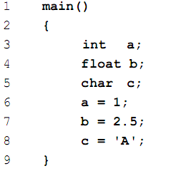
问题13：如何声明变量的类型？
变量的值在程序执行过程中是可以改变的
变量的声明(Variable Declaration)
  类型关键字 变量名;
使用变量的基本原则
  变量必须先声明，后使用
一条声明语句可声明若干个同类型的变量
    int a, b, c;
声明的顺序无关紧要（仅影响该变量在内存中存储的位置）&a, &b
<number>/50
Notes:
常量写死在程序里面了，每次改变要重新编译程序
变量名规则：p14页
标识符区分大小写
缩进，增加可读性
在定义变量时，变量名可以是字母、数字和下划线的组合。
变量名的开头必须是字母或下划线，不能是数字。实际编程中最常用的是以字母开头，而以下划线开头的变量名是系统专用的。
变量名中的字母是区分大小写的。比如 a 和 A 是不同的变量名，num 和 Num 也是不同的变量名。
变量名绝对不可以是C语言关键字
变量名中不能有空格。

Slide 22


问题14：如何给变量赋值？
(1)声明变量的同时为变量赋值(Assignment)
——变量的初始化（Initialize）
  未被初始化的变量的值会是什么？
    其值为随机数（乱码）
<number>/50
Notes:
赋值：比喻，给你一个旧宿舍，里面很多垃圾，赋值就是把垃圾清扫出去，放进自己的东西
养成申明时初始化的习惯

Slide 23
问题14：如何给变量赋值？
(2)赋值表达式语句：
变量 = 表达式 ;
规则：
变量 ← 表达式 左值和右值类型一致
Valid Example: Invalid Example:
int a; int a;
a = 0; a = 5.75;
<number>/50
Notes:
给变量一个具体的值的过程叫赋值
赋值依靠赋值运算符
赋值表达式：赋值运算符及其两侧的操作数组成的表达式
赋值:自右向左
赋值运算符的含义就是将赋值运算符右侧的值赋给左侧的变量
方向性决定了与数学中的=号不同
等号==
Tips：打叉不合适，C语言属于弱类型语言，下次课讲自动类型转换再详细说

Slide 24
问题14：如何给变量赋值？
简单赋值（Simple Assignment）
Syntax:
变量 = 表达式 ;
Don’t forget the semicolon !!
每个赋值表达式都有一个值，即成功为变量赋的值
<number>/50

Slide 25
问题14：如何给变量赋值？
多重赋值（Multiple Assignment）
Syntax:
变量1 = 变量2 = 表达式 ;
变量1 =（变量2 = 表达式）;
从右向左赋值
<number>/50

Slide 26
问题14：如何给变量赋值？
  Example:
  int a, b;
  float x, y;
  . . .
  a = b = 0;
  x = y = 100.0;
  变量声明的时候不能连续赋值，比如 int a=b=0;
a
0
??
0
??
b
x
??
100.0
y
??
100.0
<number>/50
Notes:
变量声明时不能连续赋值，比如int a=b=0;不能实现同时声明a,b并将他们初始化。
下面是合法的:先声明b，然后声明a，并用赋值表达式先给b赋值然后给a赋值。
int b;
int a=b=4;

Slide 27

问题15：变量有哪些属性?
变量的类型(Type)—决定变量被分配内存空间的大小
int a;
a = 0;
int a = 0;
变量的地址(Address)
变量被分配的内存大小
0x0037b000
00011000
a
00000111
00000011
变量名(Name)
变量的值
(Value)
00000110
10000000
00000001
00000100
00100001
00001000
00100000
01000100
某存储区域
<number>/50

Slide 28
2.3数据类型（Data Type）
问题16：变量的类型决定了什么？
  占用内存空间的大小（为变量赋值时，将值存到其起始地址开始的多少个字节。通过变量取值时，从其地址中取出多少个字节）
  数据的存储形式(赋值时如何将值转换成二进制然后存到相应位置的内存中，取值时如何将取出的二进制解释成相应的数值）
  合法的取值范围(占用的字节数和存储形式决定了类型的取值范围）
  可参与的运算种类(比如求余运算只能操作整型数据,浮点型数据不能参与求余运算）
<number>/50

Slide 29
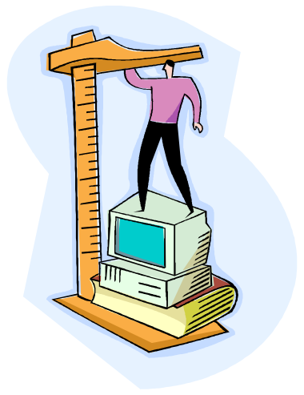
(1)不同类型数据占用的内存大小不同
int——基本整型，C标准未规定，系统相关
  在目前大多数系统上占4个字节
short int，简写为short
  短整型，2个字节
long int，简写为long
  长整型，4个字节
  unsigned——无符号整型（正整数和0）
  用来修饰char、int、short和long
<number>/50

Slide 30
(1)不同类型数据占用的内存大小不同
float
  单精度实型，4个字节
double
  双精度实型，8个字节
long double
  长双精度实型，系统相关
  VC++中占8个字节
char
  字符型，一个字节的整型，1个字节
<number>/50

Slide 31
(2)不同类型数据的存储形式不同
Intel CPU上的整型数
低位字节
高位字节
实型数
  定点数（Fixed Point） ------------------ 12.34567
  浮点数（Floating Point）------------------ 12.34567*10⁰
  123456.7*10⁻⁴
  1.234567*10¹
  N = S × r ^{j} r 为基数，通常取 2 或 10 等
  float:指数部分8位(用移码表示,符号用1表示正)，尾数部分24位(补码)
  double:指数部分11位，尾数部分53位
阶码j（指数部分）
尾数S（小数部分）
阶码符号
阶码的数值
尾数符号
尾数的数值
<number>/50

Slide 32
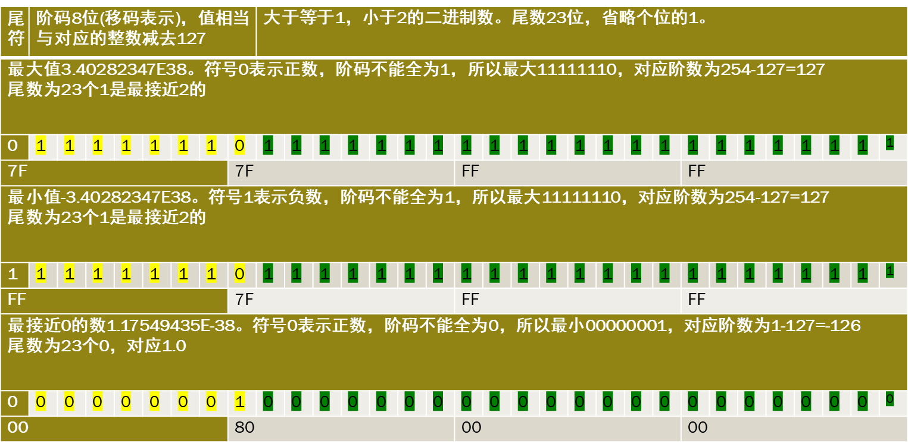
Float类型在内存中的表示
1.75的二进制为1.11，00111111 11100000 00000000 00000000 3FE00000
<number>/50

Slide 33
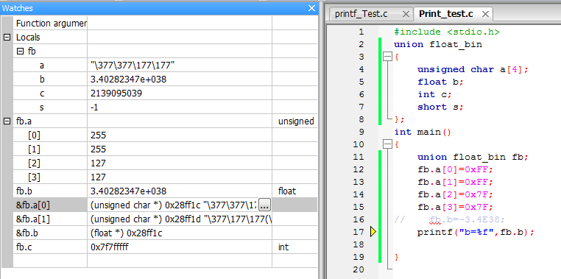
例:float类型的存储方式
最大值: 0111 1111 0111 1111 1111 1111 1111 1111
<number>/50

Slide 34
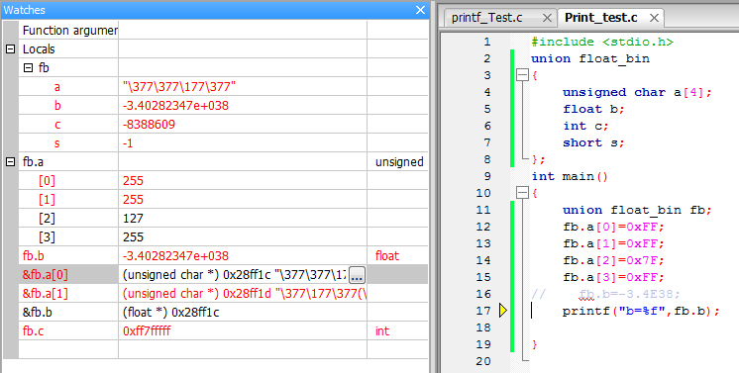
<number>/50

Slide 35
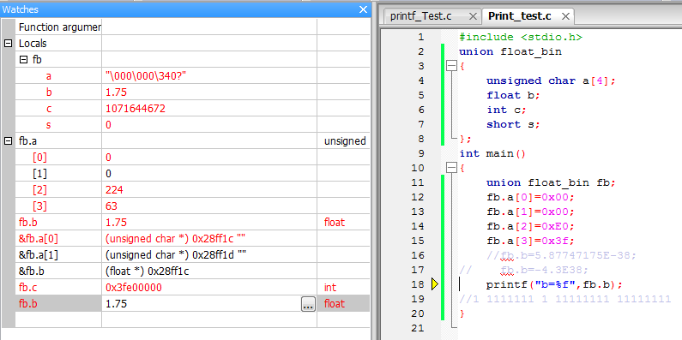
<number>/50

Slide 36
(2)不同类型数据的存储形式不同
ANSI C未规定3种浮点类型的长度、精度和表数范围
有的系统使用更多的位来存储小数部分（尾数）
  增加了数值有效数字位数，提高了数值精度，但表数范围缩小
有的系统使用更多的位存储指数部分（阶码）
  扩大了变量值域（即表数范围），但精度降低
浮点数并非真正意义上的实数，只是其在某种范围内的近似
阶码j（指数部分）
尾数S（小数部分）
阶码符号
阶码的数值
尾数符号
尾数的数值
N=S×r ^{j}
<number>/50

Slide 37
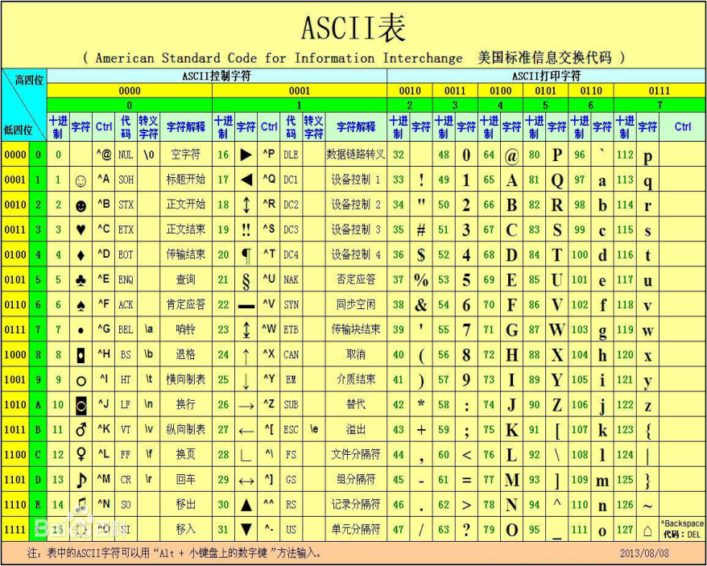

(2)不同类型数据的存储形式不同
字符型数据以二进制编码方式存储在内存中
  一个字节保存一个字符（英文字母、数字、控制字符）
  字符常数就是一个普通整数
字符编码方式取决于计算机系统所使用的字符集
  ASCII（美国标准信息交换码）字符集
  每个字符具有一个0~127之间的编码值
  可从ASCII码表中查出
  最高位被用作奇偶校验位
<number>/50
Notes:
全屏ASCII
有哪些要记住（不用背，考试时会给出）
0(48或0x30)，a(97或0x61)，A(65或0x41)

Slide 38
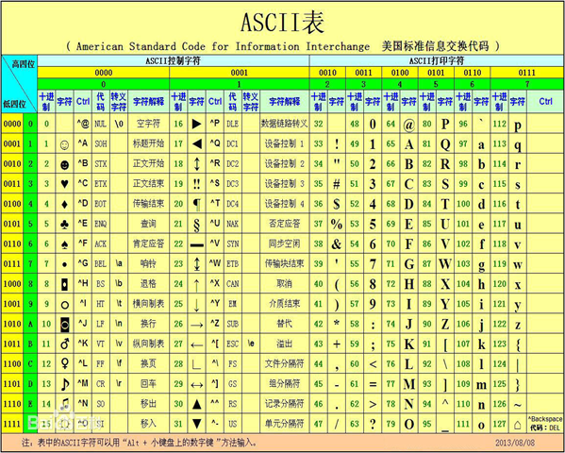
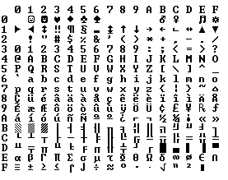
(2)不同类型数据的存储形式不同
奇偶校验
  校验代码传输过程中是否出现错误
  奇校验规定，若一个字节的编码序列中1的个数是奇数，则校验位置1，否则置0
  偶校验与其正好相反
ASCII扩展码
  利用了最高位，值扩展到128~255
  存放英文制表符、部分音标字符和其他符号
<number>/50

Slide 39

(2)不同类型数据的存储形式不同
**问题9：汉字如何存储？
  汉字编码，兼容ASCII码，连续的2个字节，仅在其第7位均为1时认为是汉字
  GB2312（国标2312），6763字
  GB13000.1，20902字
  GB18030，27533字
  BIG5，13000字
其他国家的语言文字呢？
<number>/50
Notes:
*可以打开一个文件看看各种编码的字符怎么存储的。
*CJK是双字节的china japan korean
GB2312:这个方案可以容纳 128×128=16384 种不同的汉字，但为了与标准ASCII码兼容，每个字节中都不能再用32个控制功能码和码值为32的空格以及127的操作码。故每个字节只能有94个编码，所以双七位实际能够表示的字数是：94×94=8836个，GB2312一共收录了7445个字符，包括6763个汉字和682个其它符号
GB18030:标准采用单字节、双字节和四字节三种方式对字符编码。单字节部分采用GB/T 11383的编码结构与规则，使用0×00至0×7F码位(对应于ASCII码的相应码位)。双字节部分，首字节码位从0×81至0×FE，尾字节码位分别是0×40至0×7E和0×80至0×FE。四字节部分采用GB/T 11383未采用的0×30到0×39作为对双字节编码扩充的后缀，这样扩充的四字节编码，其范围为0×81308130到0×FE39FE39。其中第一、三个字节编码码位均为0×81至0×FE，第二、四个字节编码码位均为0×30至0×39。码位总体结构见右图。

Slide 40
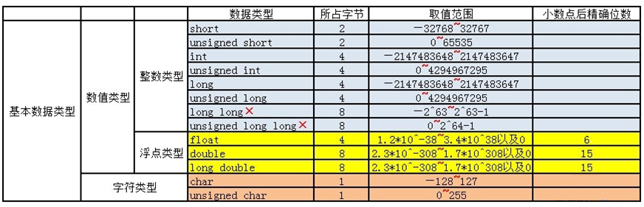
(3)不同数据类型的取值范围不同
Visual C++中，单精度占4个字节，而双精度和长双精度型都占8个字节
<number>/50
Notes:
跟系统有关，跟标准有关
表格中浮点数的取值范围写法有误 比如float应该是-3.4*10^38 ----- 3.4*10^38 ,精度

Slide 41
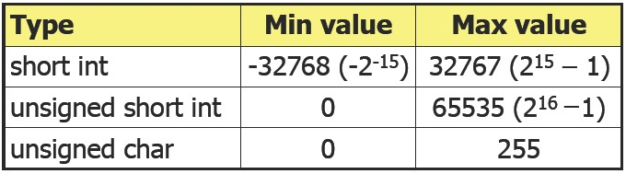
(3)不同数据类型的取值范围不同
Most significant bit(MSB) is sign(最高位为符号位)
有符号整数和无符号整数的取值范围不同
<number>/50

Slide 42




(3)不同数据类型的取值范围不同
问题10：当向变量赋超出其表数范围的数值时，结果会怎样呢？
  Assign a short with larger number？
  产生数值溢出（Overflow） ，得到奇怪的结果
小蛇能吞下大象吗？
<number>/50

Slide 43
(3)不同数据类型的取值范围不同
生活中数值溢出的例子
  20世纪末的千年虫问题——对年份仅记录其后两位
    在99年存钱，到01年取出，该怎样计算利息呢？
  第一代身份证号码中的出生年——百岁老人？婴儿？
  1996年，阿丽亚娜5火箭因浮点数转换成整数发生溢出而导致发射失败
  2038年问题。 C语言中用 time_t 来代表时间和日期，time_t 是整数（int）型的，它用来记载从1970年1月1日到当前所经历的毫秒数。 31位的数字可以表示的秒数最多可以用到2038年01月19日03时14分07秒。用63位存储的话，可以记录到几千亿年以后。
<number>/50
Notes:
2038年问题: C语言中用 time_t 来代表时间和日期，time_t 是整数（int）型的，它用来记载从1970年1月1日到当前所经历的毫秒数。这个数据是以32位存储的，第一位是符号位，其余的31位用来存数字，而这31位数字可以存储的最大数字为2147483647。从1970年开始计算，这31位的数字可以表示的秒数最多可以用到2038年01月19日03时14分07秒，当时间到达这个数字的时候系统将会出现问题，到时候数字不会自动增加，而是会变为-2147483648，而这串数字代表的时间是1901年12月13日20时45分52秒，这会导致很多的程序出现问题，甚至崩溃。用64位存储的话，可以记录到几千亿年以后。
阿丽亚娜火箭：它没有发送飞行控制信息，而是送出了一个诊断位模式，表明在将一个64位浮点数转换成16位有符号整数时，产生了溢出。 溢出值测量的是火箭的水平速率，这比早先的Ariane 4火箭所能达到的高出了5倍。在设计Ariane 4火箭的软件时，他们小心地分析了数字值，并且确定水平速率绝不会超出一个16位的数。不幸的是，他们在Ariane 5火箭的系统中简单地重新使用了这一部分，而没有检查它所基于的假设。

Slide 44
(3)不同数据类型的取值范围不同
数值溢出的危害
  编译器对它熟视无睹
  在平台间移植时会出现问题，导致数据丢失或者溢出
  当程序从高位计算机向低位计算机移植（比如从64位系统移植到32位系统）时，可能出现溢出
<number>/50

Slide 45
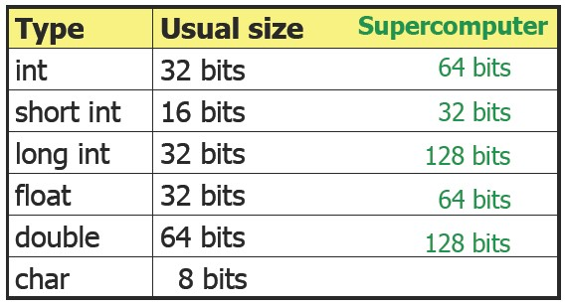

(3)不同数据类型的取值范围不同
对策
  了解处理问题的规模，选择取值范围更大的变量类型
  同种类型在不同的平台其占字节数不尽相同
  不要对变量所占的内存空间字节数想当然
  用sizeof获得变量或者数据类型的长度
注意！
<number>/50

Slide 46

(4)不同数据类型可参与的运算不同
整型
  加、减、乘、除、求余
实型
  加、减、乘、除
字符型
  加、减（整数）
  对ASCII码值的运算
  根据变量实际情况(使用范围、精度)定义其数据类型
<number>/50

Slide 47
2.4如何计算变量或类型占内存的大小
问题8：如何计算变量占内存空间的大小？
  用sizeof运算符
C运算符，并非函数
  计算类型占用的字节数
一般用：sizeof(变量名)
语法形式 | 运算结果
sizeof(类型) | 类型占用的字节数
sizeof(表达式) | 表达式值所属类型占用的字节数
<number>/50

Slide 48
例2.2
在TC和VC、CB下的运行结果
#include <stdio.h>
main()
{
printf("Data type Number of bytes\n");
printf("------------ ---------------------\n");
printf("char %d\n",sizeof(char));
printf("int %d\n",sizeof(int));
printf("short int %d\n",sizeof(short));
printf("long int %d\n",sizeof(long));
printf("float %d\n",sizeof(float));
printf("double %d\n",sizeof(double));
}
<number>/50

Slide 49
C程序的开发工具
Visual C++
  Windows平台上最流行的C/C++集成开发环境之一
Code::Blocks（简称CB，http://www.codeblocks.org）
  是近年出现并获得关注的C/C++开发环境
  免费，开放源码，跨平台
  CB只是一个IDE（Integrated Development Environment，集成开发环境），没有内置的编译器和调试器
  但可支持多种编译器，例如GCC编译器和GDB调试器
  Code::Blocks + GCC (Compiler)‏ + GDB (Debuger)‏
  http://book.sunner.cn
<number>/50

Slide 50
认识C语言从运行这个程序开始
第一个程序范例——打印"Hello World!"
#include <stdio.h>
main()
{
printf("Hello world!\n");
}
考考你：
  如何把"Hello"和"world!"分别打印在两行？
以#开头，编译预处理指令
头文件
Every C program must have a main function
The execution of C program starts from main() function
<number>/50
Notes:
*标准C语言以main函数（主函数）作为开头，指定了C程序的起点，函数内的语句用花括号括起来。语句之间用；号结尾
*屏幕输出函数printf

Slide 51
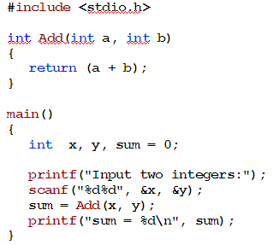
问题17：C程序中有哪些常见符号？
关键字（Keyword）
  又称保留字（Reserved Word）
    A word that has special meaning in C
标识符（Identifier）
  系统预定义标识符
    A word having special meaning but may be redefined (but is not recommended!!)
  用户自定义标识符
    变量名，函数名，……
/*This is an example*/
<number>/50

Slide 52
问题18：C程序中有哪些常见符号？
运算符（Operator）
  详见附录C
分隔符（Separator）
  空格、回车/换行、逗号等
其他符号
  {和}标识函数体或语句块
  /*和*/或//是程序注释的定界符
常量（Constant）
/*This is an example*/
<number>/50
Notes:
输入函数scanf, 数据类型，变量，常量，表达式, 函数等，

Slide 53

小结
常量和变量
整型和实型
如何定义一个变量
如何为变量赋值
sizeof运算符
<number>/50
Notes:
测试程序1(数据类型): 定义几个不同类型的变量，为这些变量赋值不同的常量，然后打印一些信息，看看最终的结果
1）测试给各种变量赋8进制16进制常量
2）测试给整型变量赋浮点数值
3）测试将字符型变量用整型方式输出
4）测试给无符号整型变量赋负数
5）测试给有符号整型变量赋超限的数
6）测试sizeof(变量名)，sizeof(数据类型)

Slide 54
测试作业
测试程序1(数据类型): 定义几个不同类型的变量，为这些变量赋值不同的常量，然后打印一些信息，看看最终的结果
1）测试给各种变量赋8进制16进制常量
2）测试给整型变量赋浮点数值
3）测试将字符型变量用整型方式输出
4）测试给无符号整型变量赋负数
5）测试给有符号整型变量赋超限的数
6）测试sizeof(变量名)，sizeof(数据类型)
给变量赋值会以二进制形式存入为变量分配的内存中，打印时会从内存中取出二进制并解释成某种数据类型并输出到屏幕。

Slide 55

Thank you for
your attention !
Q&A
SuXiaoHong
<number>/50

Slide 56
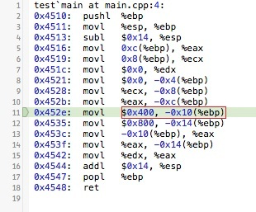
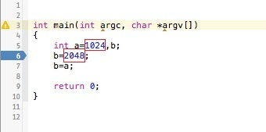
延伸问题
C语言内存中是否存在一个区域，存储着变量的符号，变量的类型和变量的首地址？
“学习C语言时，在想当我们要访问一个变量时，程序员只输入了变量的标识符，然后系统，准确的找到了在内存中找到了这个变量的存放位置，并且读取了合适的字节长度。那么，是否类似于在内存中存在着，一个空间，记录着所有标识符，和首地址和类型的关系啊？”（程序小白知乎首问） https://www.zhihu.com/question/30191442?sort=created
“简答：编译器直接把所有变量翻译成了地址，执行的时候cpu直接去对应地址取值。”文非尹
编译
<number>/50

Slide 57
数据类型总结
1. 所有变量定义时均要指明数据类型。系统会根据数据类型为变量在内存中分配相应字节数的存储空间用来存放变量的值，为变量分配的内存空间是连续的多个字节，并且地址值最小的字节的地址作为该变量的地址。
2. 各种数据类型的变量占的字节有限，有其特定的存储方式，所以不同类型的变量有其取值范围及表数精度。
3. 给变量赋值时，等号右边的表达式(或常量)的值会自动类型转换到变量的数据类型(如果能够转换)，然后存储到变量的地址所指向的内存中。注意自动类型转换时的规则
4. 使用变量时，会从该变量的地址开始取出相应的字节(与变量数据类型有关)，然后将取出的内容按照变量的数据类型解释成相应的数值。
重要概念:表达式(算数运算表达式，关系运算表达式，逻辑运算表达式，赋值表达式，函数调用表达式)
<number>/50

